Slide 1

第3章 文 本 编 辑

Slide 2

Linux用户需要建立自己的文件，例如：一般的文本文件、数据文件、数据库文件、程序源文件。
建立和修改文本文件要利用编辑器，Linux系统最常用的文本编辑器，如：vi, ex,edit，按功能可以分为两类：行编辑器（ex,edit）和屏幕编辑器（vi）；

Slide 3
主要内容
进入和退出vi的方法
vi编辑器的工作方式
vi文本插入和修改命令的规则、应用
移动光标的命令
ex命令的使用

Slide 4
3.1 vi的工作方式
vi是visual interface的简称，汇集了行编辑和全屏幕编辑的优点，成为Linux系统中最常用的编辑器；
vi编辑器有三种工作方式命令方式、输入方式和ex转义方式

Slide 5
3.1.1 命令方式
在shell提示符后，输入命令vi,进入 vi编辑器时，就处于vi的命令方式
例如：
＄vi example.c

Slide 6
3.1.2 输入方式
通过输入vi的插入命令( i )、附加命令( a )、打开命令(o )、替换命令( s )、修改命令( c )或取代命令( r )
可以从命令方式进入到输入方式
无需按回车键！
由输入方式回到命令方式的办法是按下<Esc>键

Slide 7
例：在命令方式下输入字母i，进入输入方式，然后再输入i,就在屏幕上相应光标处添加一个字母i
假设原来屏幕上显示情况为：
main( )
{
prntf(“ok!”);
}
光标在n的位置，连续两次输入i后，屏幕显示将变为：
main( )
{
printf(“ok!”);
}

Slide 8
3.1.3 ex转义方式
在ex方式中，命令是以<Enter>键结束的正文行
为了使用ex转义方式，先要输入一个冒号:

Slide 9
例如：退出vi的四种ex转义方式
:wq
把编辑缓冲区的内容写到你编辑的文件中，退出编辑器，回到 shell下。
:ZZ 仅当作过修改时才将缓冲区内容写到文件上。
:x 与 :ZZ相同。
:q!
强行退出vi。感叹号（! )告诉vi，无条件退出，丢弃缓冲区内容

Slide 10
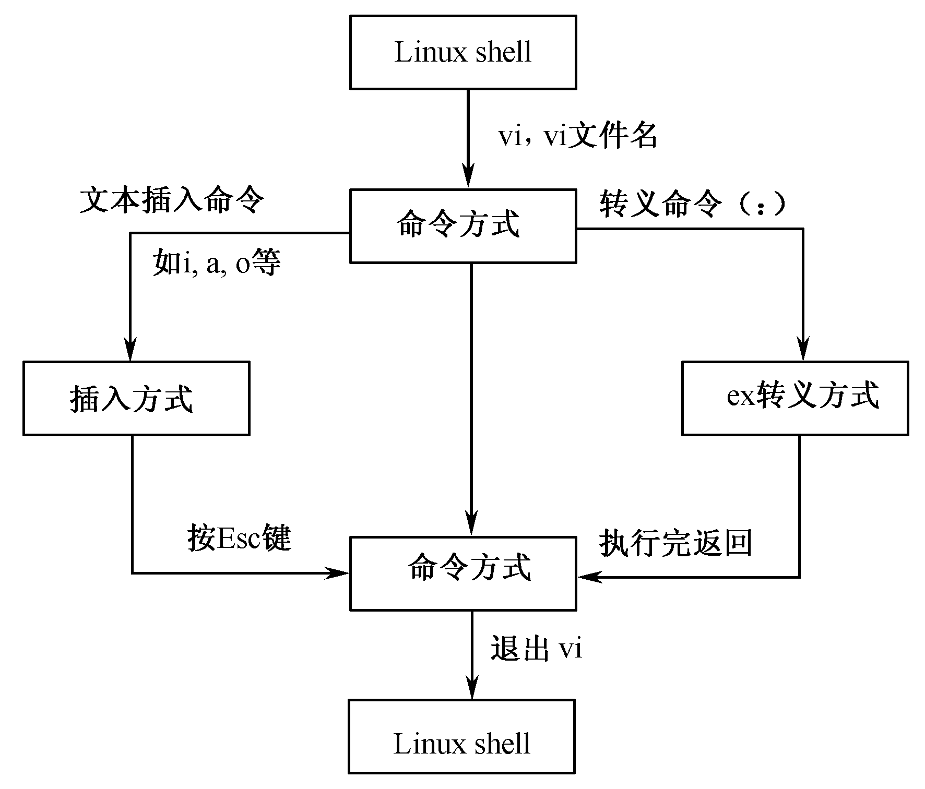
输入方式

Slide 11
3.3 文本输入
3.3.1 插入命令
两种方法
在i命令之后，输入的内容都插在光标位置之前，光标后的文本相应向右移动。
输入I命令后，在当前行的行首插入新增文本，光标移到行首。
参见：P73例子

Slide 12
3.3.2 附加命令
下列两个命令是把文本添加到行尾的方法：
a 在光标之后插入，光标可在一行的任何位置。
A 在光标所在行的行尾添加文本。

Slide 13
3.3.3 打开命令
o 在光标所在行的下面插入一行。
O 在光标所在行的上面插入一行。
参见：P74例子

Slide 14
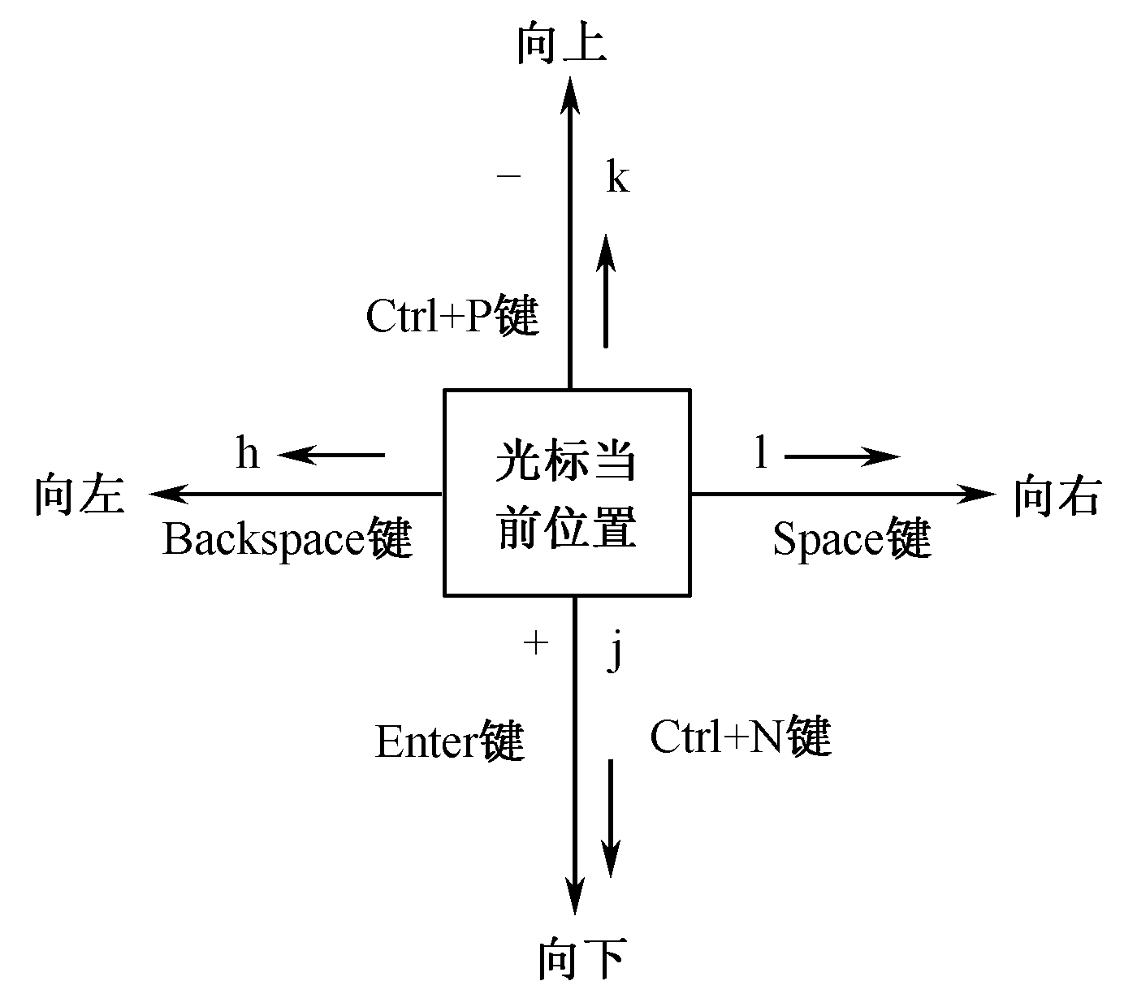
3.4 移动光标

Slide 15
向右（向前）移动一个字符的命令（键）：
l <Space> 右向键
一次向右移动n个字符：6l, 5<Space>, 8→
向左（向后）移一个字符的命令（键）：
h <Bksp> 左向键
一次向左移动n个字符：３h
移到下一行的命令（键）：
＋ 〈Enter〉 j <Ctrl>N 下向键
一次向下移动n行：６+ , 3<Enter>, 7j
移到上一行的命令（键）：
－ k <Ctrl>P 上向键
一次向上移动n行：５－，８k

Slide 16
移至行首的命令（键）:
^ 将光标移到当前行的第一个非空白符（非制表符或非空格符） 0 总是将光标移到当前行的第一个字符，不管它是否为空白符
移至行尾的命令（键）：
＄
移至指定行的命令（键）:
［行号］G
移至指定列的命令（键）：
［列号］|
按词前移的命令（键）：
w ——词被定义为以标点符号或空白符（制表符、换行符或空格）分开的字母数字串
W ——词被定义为非空白字符串
按词后移的命令（键）：
b ——词被定义为以标点符号或空白符（制表符、换行符或空格）分开的字母数字串
B ——词被定义为非空白字符串

Slide 17
3.5 文本修改
可以使用有关命令对文本进行修改，或者用其他文本取代当前文本
1．文本删除
删除字符的命令（键）：
x 删除光标所在的字符
X 删除光标前面的那个字符
删除文本对象的命令（键）：
dd 删除光标所在的整行
D 从光标位置开始删除到行尾
d<光标移动命令> 从光标位置开始删到由光标移动限定的文本对象的末尾

Slide 18
2.复原命令
u
如果插入文本后，用u命令，就删除刚插入的正文；如果删除后用它，就相当于又插入刚删除的正文。
U
把当前行恢复成它被编辑之前的状态。
3.重复命令
. 重复实现刚才的插入命令或删除命令

Slide 19
4.修改命令
命令c、C修改文本对象，并用新输入的文本代替旧文本。
c命令的一般使用方式是：
c后面紧接着光标移动命令（限定删除文本的范围），之后是新的文本，最后键击< Esc >
C命令修改从光标位置到该行末尾的文本。一般方式是：
C后面紧接着是输入新的文本，最后是< Esc >

Slide 20
5. 取代命令
  r命令用随后打入的单个字符取代光标所在的字符
  R命令用随后打入的文本取代光标位及其右面的若干字符，每打入一个字符就替代原有的一个字符。
6.替换命令
s（小写）命令用随后打入的的正文替换光标所在的字符
S（大写）命令用新打入的正文替换当前行（整行）
7. 行结合命令
行结合命令J（大写字母）把光标所在行与下面一行结合成一行

Slide 21
3.6 编辑文件
编辑已存文件的最常用方式是：
$ vi 文件名
编辑多个文件
可以同时调入多个文件，依次对它们进行编辑。其命令格式是：
$ vi 文件1 文件2…
当完成对第一个文件的编辑及存盘（用:w命令）后，
输入命令:n就进入第二个文件。

